Slide 1
Thứ tư,ngày 2 tháng4 năm 2025
Tiếng việt
Vàm Cỏ Đông ( tiết 4)

Slide 2
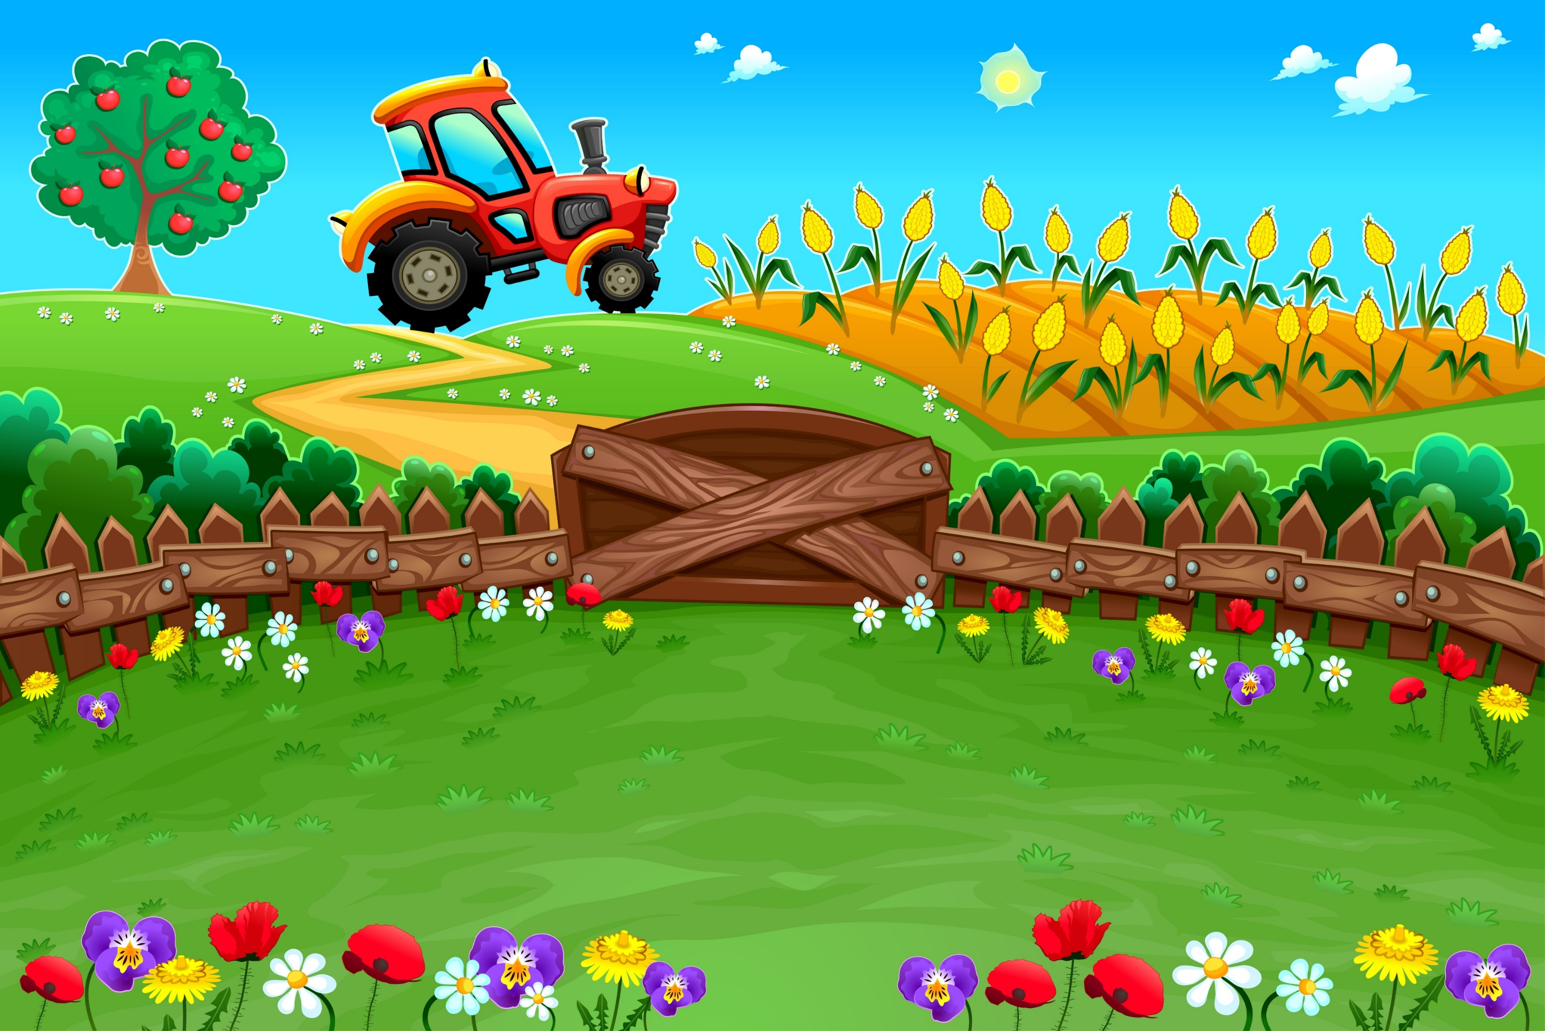
Tìm câu có dấu hai chấm trong các đoạn văn, đoạn thơ sau:
Thảo luận nhóm đôi
Ông tôi có một mảnh vườn nhỏ trên sân thượng. Ông trồng đủ thứ cây: chanh, ổi, khế, cúc, sả, tía tô và cả một bụi tre nhỏ. Ông nói trồng mấy cái cây này cho giống vườn ở quê.
Nguyễn Duy San

Slide 3
Tìm câu có dấu hai chấm trong các đoạn văn, đoạn thơ sau:
Rồi bà lại đi làm
Đến khi về thấy lạ:
Sân nhà sao sạch quá
Đàn lợn đã được ăn
Cơm nước nấu tinh tươm
Vườn rau tươi sạch cỏ.
Phan Thị Thanh Nhàn
Thảo luận nhóm đôi

Slide 4
Đáp án
Ông tôi có một mảnh vườn nhỏ trên sân thượng. Ông trồng đủ thứ cây: chanh, ổi, khế, cúc, sả, tía tô và cả một bụi tre nhỏ. Ông nói trồng mấy cái cây này cho giống vườn ở quê.
Ông trồng đủ thứ cây: chanh, ổi, khế, cúc, sả, tía tô và cả một bụi tre nhỏ.

Slide 5
Rồi bà lại đi làm
Đến khi về thấy lạ:
Sân nhà sao sạch quá
Đàn lợn đã được ăn
Cơm nước nấu tinh tươm
Vườn rau tươi sạch cỏ.
Phan Thị Thanh Nhàn
Đến khi về thấy lạ:
Sân nhà sao sạch quá
Đàn lợn đã được ăn
Cơm nước nấu tinh tươm
Vườn rau tươi sạch cỏ.
Đáp án

Slide 6
Trò chơi:
“Rung chuông”

Slide 7
Khi đội chơi có câu trả lời sẽ chạy nhanh về bàn để chuông và rung chuông trước để dành trả lời. Đội rung sau sẽ trả lời sau. Đội nào nhanh, chính xác nhất sẽ là đội chiến thắng.
Luật chơi

Slide 8
Dấu hai chấm trong bài dùng để làm gì?
Báo hiệu phần kết thúc câu
Thảo luận nhóm đôi
Ông trồng đủ thứ cây: chanh, ổi, khế, cúc, sả, tía tô và cả một bụi tre nhỏ.
Báo hiệu phần giải thích, liệt kê
Báo hiệu sau đó là lời nhân vật

Slide 9
Dấu hai chấm trong bài dùng để làm gì?
Báo hiệu phần kết thúc câu
Đến khi về thấy lạ:
Sân nhà sao sạch quá
Đàn lợn đã được ăn
Cơm nước nấu tinh tươm
Vườn rau tươi sạch cỏ.
Thảo luận nhóm đôi
Báo hiệu phần giải thích, liệt kê
Báo hiệu sau đó là lời nhân vật

Slide 10
Dấu hai chấm dùng để liệt kê tên các loại cây ông trồng
Đáp án
Báo hiệu phần kết thúc câu
Ông trồng đủ thứ cây: chanh, ổi, khế, cúc, sả, tía tô và cả một bụi tre nhỏ.
Báo hiệu phần giải thích, liệt kê
Báo hiệu sau đó là lời nhân vật

Slide 11
Dấu hai chấm dùng để giải thích cho điểm “lạ” khi về nhà
Đáp án
Báo hiệu phần kết thúc câu
Đến khi về thấy lạ:
Sân nhà sao sạch quá
Đàn lợn đã được ăn
Cơm nước nấu tinh tươm
Vườn rau tươi sạch cỏ.
Báo hiệu phần giải thích, liệt kê
Báo hiệu sau đó là lời nhân vật

Slide 12
Có thể thêm dấu hai chấm vào chỗ nào trong từng câu dưới đây? Vì sao?
Cá nhân
a. Trong vườn, muôn hoa đua nhau khoe sắc mai vàng rực rỡ, đào phơn phớt hồng, mào gà đỏ thẳm,….
b. Chợ quê bán đủ thứ rau củ miệt vườn cãi ngọt, rau muống, bầu, bí, đậu đũa, khoai sọ, khoai lang,…..

Slide 13
Phỏng vấn nhóm đôi
Phỏng vấn, nhận xét
Chia sẻ
Trình bày trước lớp

Slide 14
Lắng nghe, chỉnh sửa
Viết vào vở bài tập
a. Trong vườn, muôn hoa đua nhau khoe sắc: mai vàng rực rỡ, đào phơn phớt hồng, mào gà đỏ thẳm,….
b. Chợ quê bán đủ thứ rau củ miệt vườn: cãi ngọt, rau muống, bầu, bí, đậu đũa, khoai sọ, khoai lang,…..
Vì để liệt kê sắc đẹp của từng loài hoa trong vườn.
Vì để liệt kê tên các loại rau củ có ở chợ quê.

Slide 15
Mảnh ghép bút chì

Slide 16
Hãy tìm và ghép bút chì bị gãy lại cho phù hợp:
Các bạn chọn tặng Vân cành mai vì …..
Có nhiều trò chơi thú vị
Cá nhân
…, hồ Ba Bể thu hút được nhiều khách du lịch
Màu hoa ấm áp như màu nắng
Nhờ có cảnh đẹp và không khí trong lành
Mùa hè ở quê nội thật tuyệt vì…..

Slide 17
Hãy tìm và ghép bút chì bị gãy lại cho phù hợp:
Các bạn chọn tặng Vân cành mai vì …..
Các bạn chọn tặng Vân cành mai vì màu hoa ấm áp như màu nắng.
Có nhiều trò chơi thú vị
Nhờ có cảnh đẹp và không khí trong lành, hồ Ba Bể thu hút được nhiều khách du lịch
Màu hoa ấm áp như màu nắng
….., hồ Ba Bể thu hút nhiều khách du lịch
Mùa hè ở quê nội thật tuyệt vì có nhiều trò chơi thú vị.
Nhờ có cảnh đẹp và không khí trong lành
Mùa hè ở quê nội thật tuyệt vì…..

Slide 18
Vận dụng
“Giải mã ô chữ”

Slide 19
Sông gì giá lạnh như là mùa đông?
Sông gì đỏ nặng phù sa?
Tên gọi khác của hồ Hoàn Kiếm?
Tên gọi khác của sông Cửu Long?
Sông gì có cảng Nhà Rồng?
Sông gì soi bóng Cố đô?
Giải mã ô chữ sau:
1
S
À
I
G
Ò
N
2
M
Ê
K
Ô
N
G
3
H
Ư
Ơ
N
G
G
4
H
Ồ
G
Ư
Ơ
M
Thảo luận nhóm 4
5
H
À
N
6
H
Ồ
N
G

Slide 20
Sông gì giá lạnh như là mùa đông?
Sông gì đỏ nặng phù sa?
Tên gọi khác của hồ Hoàn Kiếm?
Tên gọi khác của sông Cửu Long?
Sông gì có cảng Nhà Rồng?
Sông gì soi bóng Cố đô?
Giải mã ô chữ sau:
1
S
À
I
G
Ò
N
2
M
Ê
K
Ô
N
G
3
H
Ư
Ơ
N
G
Giơ tay, trả lời.
G
Nhận xét, chỉnh sửa.
4
H
Ồ
G
Ư
Ơ
M
5
H
À
N
6
H
Ồ
N
G
Notes:
Bấm vào số hiện câu hỏi, biến mất câu hỏi
Mũi tên để xuất hiện toàn bộ câu trả lời
Bấm vào từng ô trắng sẽ hiện lên 1 chữ cái

